Slide 1
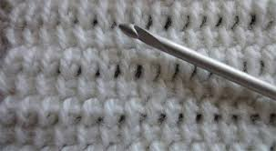
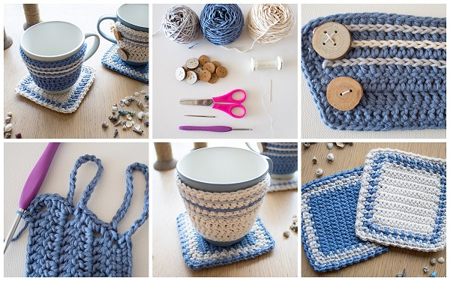
Виконання в’язанного полотна способом прямого в’язання.
Презентацію підготувала вчитель трудового навчання гімназія №65 Шаповалова Т.Г.
м. Запоріжжя
Жовтень 2023

Slide 2
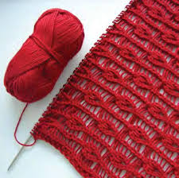
Діти, для того щоб у майбутньому навчитись гарно в’язати й стати справжнім Майстром, треба довго й наполегливо працювати.
Бажання, наполеглива праця та творчий підхід у цій справі неодмінно принесуть вам задоволення і результат.
« Моя майстерність – в моїх руках!»
В’язані вироби можуть складатися із однієї , двох або кількох деталей, форма яких може бути різною. Пласкі деталі геометричної форми – це прямокутник , коло, квадрат, трикутник, многокутник тощо.
Об’ємні деталі – циліндр, конус, трапеція, куля та ін.
Змінюючи кількість і форму петель, послідовність їх виконання, отримують різні види в’язаного полотна.

Slide 5
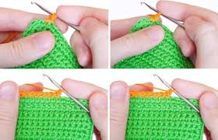

Slide 6
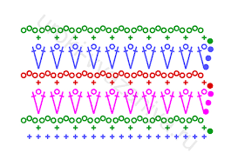

Slide 8
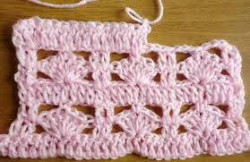
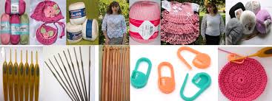
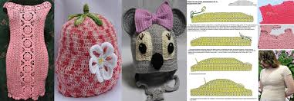
Інструменти та матеріали

Slide 11
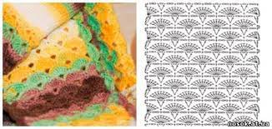

Slide 12
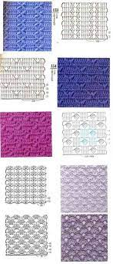
Виконання в’язаних полотен , а саме:
*** пряме в’язання;
*** в’язання по колу;
*** спіралі та вив’язування мотивів різної форми.
В’язання прямого полотна починають з певної кількості повітряних петель – ланцюжка, а потім в’яжуть рядок за рядком.
Щоб полотно зберігало прямокутну форму і не зменшувалося під час в’язання, використовують петлі підйому, утворені за допомогою повітряних петель, які не входять у рахунок стовпчиків.
Кількість петель підйому залежить від висоти тих стовпчиків, якими виконують певний ряд, і які замінюють перший стовпчик ряду.
Одну петлю підйому виконують під час в’язання прямого полотна стовпчиками без накиду, а три – стовпчик з одним накидом і т.д.

Slide 13
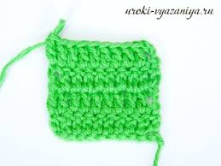

Slide 14
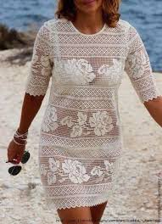
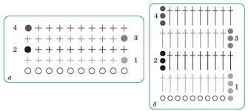
Схематичне зображення в’язок на основі прямого полотна.
До основних правил схем прямого полотна належать такі:
*** Схеми потрібно читати знизу вгору.
*** Усі непарні ряди – лицьові( 1-й,3-й, 5-й та ін.)- треба читати справа наліво, парні ряди - виворотні ( 2-й, 4-й, 6-й та ін.) – зліва направо.
*** Починаючи читати схему в’язки з того краю, де розміщені петлі підйому , з яких починається кожен наступний ряд. Наприклад , схему , зображено на малюнку (а), слід читати так: спочатку зв’язати ланцюжок із повітряних петель, потім зробити петлю підйому і над кожною петлею ланцюжка пров’язати півстовпчик. Так в’язати кожен ряд.
Схема в’язання прямого полотна:
а) стовпчиками без накиду;
б) стовпчиками із накидом.

Slide 15
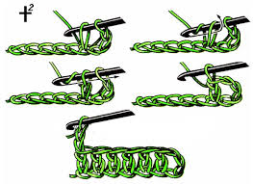
Зменшення і збільшення ширини в’язаного полотна.
Ширину полотна змінюють збільшенням або зменшенням кількості стовпчиків або повітряних петель ряду по краях і всередину полотна.
Зміна ширини полотна.
А) Добавляння стовпчиків.
*** У середині ряду : вив’язування з однієї петлі основи не більше 2 – 3 стовпчиків.
*** У кінці ряду: закінчивши ряд, 2 закрити ланцюг з повітряних петель.
Б) Убавляння стовпчиків.
*** У середині ряду: вводять гачок у петлю основи, витягуючи нитку, потім із наступної петлі основи роблять накид та протягують його через усі 3 петлі.
*** З країв полотна, не дов’язуючи визначене число стовпчиків, вив’язують петлі підйому та, повертаючи роботу, продовжують в’язати.

Slide 16
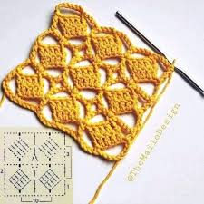
Розрахунок щільності в’язання гачком.
Щоб вив’язати виріб потрібно розміру, правильно визначити кількість петель для першого ряду, спочатку слід вив’язати контрольний зразок. Щільність в’язання залежить від:
*** товщини дібраних ниток;
*** особливостей візерунка в’язання;
*** стилю в’язання ( сильніше чи слабше в’язальниця натягує петлі під час в’язання).
В’язання контрольного полотна
Розрахунок щільності в’язання
В’язання виробу.
Рис. Послідовність технологічних операцій в’язання виробу.

Slide 17
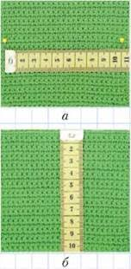
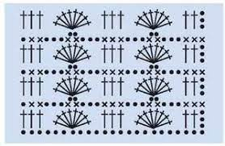
Для розрахунку щільності в’язаного полотна виконують контрольний зразок дібраного візерунка підготовленими нитками й гачком.
1. Вив’язують ланцюжок, наприклад, з 20 петель, і висотою 5 – 8 см.
2. Якщо нитки попередньо не декатирують, то здійснюють волого – теплову обробку готового зразка.
3. Вимірюють довжину зразка.
4. Визначають кількість петель в 1 см вив’язаного зразка.
5. Розраховують необхідну кількість петель для в’язання виробу.
За допомогою лінійки або сантиметрової стрічки визначають на вирівняному зразку, скільки петель вміщується в одному сантиметрі ( дивимось рис.). Потім це число множать на розмір деталі виробу в сантиметрах. Отримують кількість петель для початкового ряду.
Крайні петлі підйому не входять у це число, тому до отриманого результату треба додати дві петлі.
Наприклад, нам необхідно вив’язати полотно шириною 50см . Вив’язуємо полотно шириною 10 см. Беремо лінійку і рахуємо число стовпчиків. У нас міститься 19 петель у 10 см. Потрібно визначити число петель в 1 см .
Для цього 19 : 10 = 1,9.
В 1 см 1,9 петель. Полотно шириною 50 см складатиме з:
1,9 Х 50 = 95 + 2 крайні петлі = 97 петель.
У висоту кількість рядів розраховують так само.
Цифри після коми( десяті) під час підрахунку петель не округляють!!!
Їх треба обов’язково враховувати, інакше можна отримати полотно, яке відрізнятиметься від викрійки на кілька сантиметрів.

Slide 18
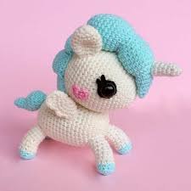
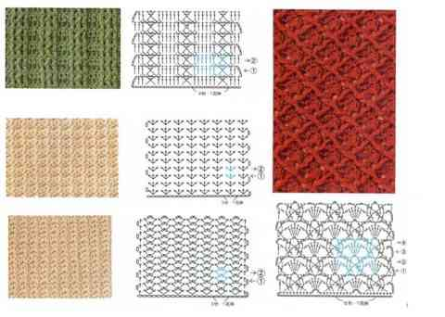
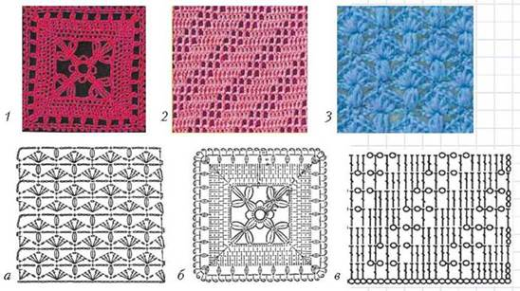
Зразки візерунків прямого полотна та схем.

Slide 19
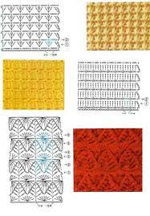
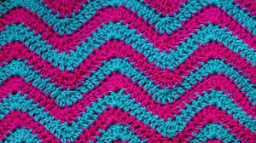
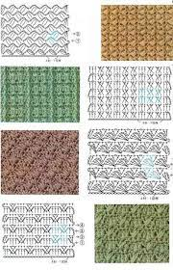
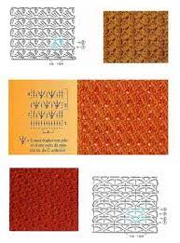

Slide 20
